Slide 1
Литература
1. А.В. Дарков, В.А. Шапошников. Строительная механика. СПб.: Лань, 2010.
2. Л.И. Балабух, Н.А. Алфутов, В.И. Усюкин. Строительная механика ракет. М.: Высш. шк., 1984.
3. В.А. Бруяка, В.Г. Фокин, Я.В. Кураева. Инженерный анализ в ANSYS Workbench. Самара: Изд-во СамГТУ, 2013.
4. Тимошенко С. П., История науки о сопротивлении материалов с краткими сведениями по истории теории упругости и теории сооружений, пер. с англ., М., 1957.

Slide 2
Предмет строительной механики
Строительная механика (structural mechanics) – наука о принципах и методах расчёта сооружений на прочность, жёсткость, устойчивость и колебания.
Разрабатываемая в строительной механике теория расчёта базируется на методах теоретической механики, сопротивления материалов, теорий упругости, пластичности и ползучести.
Целью применения методов строительной механики является расчёт и получение данных для надёжного и экономичного проектирования конструкций.

Slide 3
Термины и определения
Прочность конструкции — способность конструкции не разрушаться под действием нагрузки.
Жесткость конструкции — способность конструкции незначительно менять свою форму и объем под действием нагрузки.
Устойчивость конструкции — способность конструкции сохранять свою первоначальную форму под действием нагрузки.
Устойчивость конструкции — способность конструкции незначительно деформироваться при незначительном росте нагрузки.
Расчетная схема – используемая для расчёта модель реальной конструкции, полученная путём её упрощения и идеализации.

Slide 4
Прямые и обратные задачи строительной механики
Прямые задачи
При заданных форме конструкции, характеристиках материалов, нагрузках и закреплениях необходимо определить запас прочности, устойчивости или частоту собственных колебаний.
Обратные задачи
1. При заданных схеме конструкции, характеристиках материалов, нагрузках и закреплениях необходимо определить размеры элементов конструкции.
2. При заданных форме конструкции, нагрузках и закреплениях необходимо определить параметры материала.

Slide 5
Гипотезы и допущения
Для упрощения расчетов зачастую прибегают к некоторым допущениям:
Тела сплошные и однородные;
Тела упругие - после снятия нагрузки тело возвращается в первоначальную форму;
Закон Гука — деформации материалов пропорциональны приложенным нагрузкам;
Изменения формы и размеров тела невелики;
Гипотеза плоских сечений — сечения плоские и перпендикулярные к оси стержня до приложения нагрузки остаются такими и после ее приложения.
и т.д.
Допущения могут быть неприменимы в ряде задач, также их могут отбрасывать для увеличения точности.

Slide 6
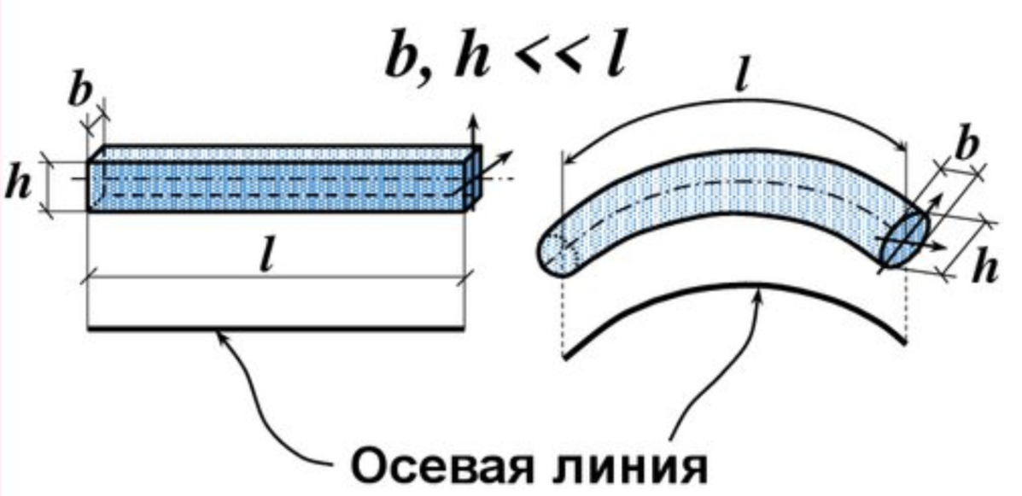
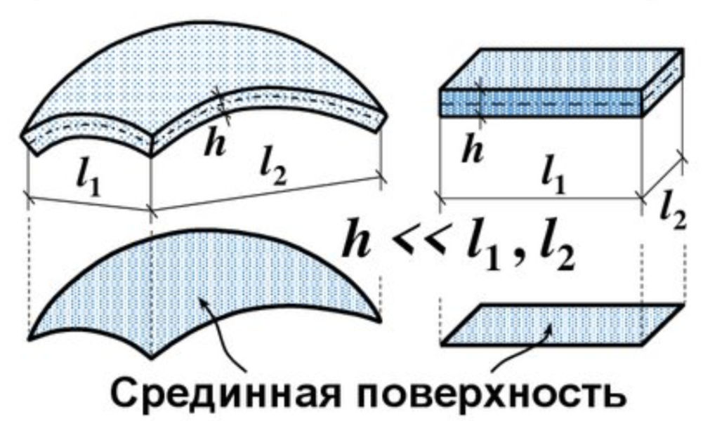
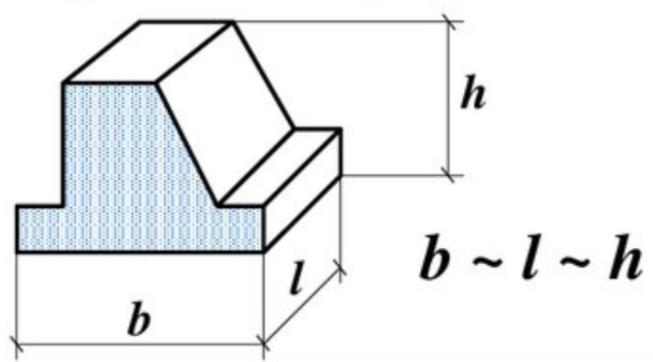
Основные элементы расчетных схем
Одномерные элементы:
стержни, балки, тросы.
Двумерные элементы:
пластины, оболочки, мембраны.
Трехмерные элементы

Slide 7
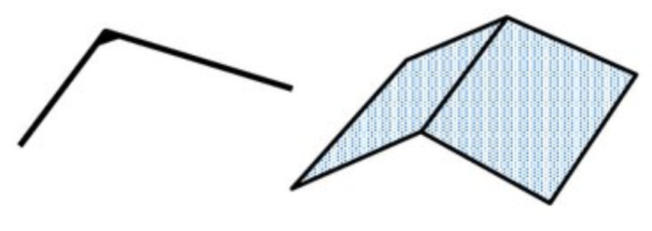
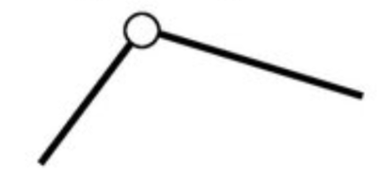
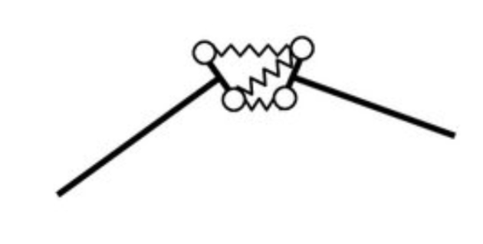
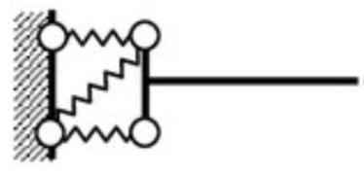
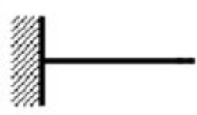
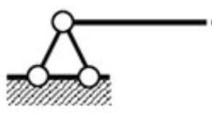
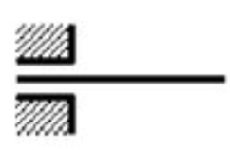
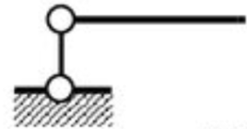
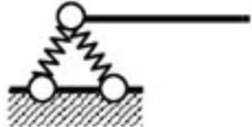
Виды закреплений и соединений на расчетных схемах
Жесткое
Жесткое
Шарнирное
Упруго-шарнирное
Неподвижная
защемляющая
опора (заделка)
Неподвижная
шарнирная
опора
Упругая опора
Подвижная
защемляющая
опора
Подвижная
шарнирная
опора
Упругий шарнир

Slide 8
Виды нагрузок
По физической природе:
  Силовые — усилия, моменты.
  Кинематические - перемещение опор.
  Температурные.
  Электромагнитные, химические и проч.
По способу приложения:
  Сосредоточенные.
  Распределенные - по линии, поверхности или объему.
По характеру изменения во времени:
  Статические.
  Динамические - ударные и вибрационные.

Slide 9
Материалы конструкций
Материал | q, кг/м³ | E, ГПа | σв, МПа | α·10⁻⁶, 1/К | σв/q·10⁻⁴, м | E/q·10⁻⁶, м
Высокопрочные стали (30ХГСА и др.) | 7800 | 210 | 1200 | 11 | 1,5 | 2,7
Коррозионно-стойкие стали (1Х18Н9Т и др.) | 7800 | 210 | 450 | 11 | 0,6 | 2,7
Алюминиевые сплавы (Д16Т и др.) | 2850 | 72 | 420 | 20 | 1,5 | 2,5
Алюминиево-магниевые славы (АМг6 и др.) | 2850 | 70 | 280 | 20 | 1,0 | 2,4
Магниевые сплавы (МА5 и др.) | 1700 | 42 | 280 | 27 | 1,6 | 2,5
Титановые сплавы (ВТ-3 и др.) | 4500 | 12 | 1000 | 85 | 2,2 | 2,7
Бериллиевые сплавы | 1800 | 31 | 600 | 12 | 3,3 | 17,2
Эпоксидная смола | 1100 | 3 | - | 66 | - | 0,3
Стеклянное волокно* | 2400 | 75 | 1320 | 4,8 | 5,5 | 3,1
Углеродное волокно* | 1800 | 570 | 1620 | -0,5 | 9,0 | 31,7
Органическое волокно* | 1400 | 133 | 1330 | -6,0 | 9,5 | 9,5
Где q — плотность, E — модуль упругости, σв — предел прочности, α — коэффициент линейного температурного расширения.
* - характеристики сильно зависят от марки материала, направления: вдоль или поперек волокна, знака усилия.

